Slide 1

COLEGIO AGUSTINIANO– EL BOSQUE
Un Proyecto Educativo Único y Propio
Matemáticas- 2° Básico
Las figuras geométricas
(figuras 2D)

Slide 2
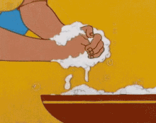
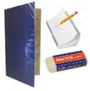

ORIENTACIONES PARA TRABAJO PERSONAL
No olvides lavarte las manos antes de comenzar.
Luego, necesitaras hojas blanca o de cuadernos antiguos , para realizar las actividades y luego archivarlas en la carpeta azul, también lápiz grafito y goma.
Revisas tus respuestas, junto al solucionario, sino tienes las mismas respuestas, no olvides corregirlas.

Slide 3
Objetivo
OA 15. Describir, comparar y construir figuras 2D (triángulos, cuadrados, rectángulos y círculos) con material concreto.

Slide 4


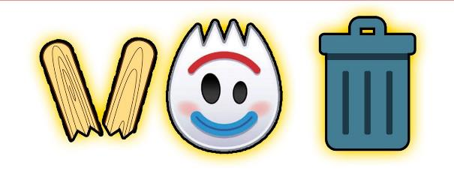
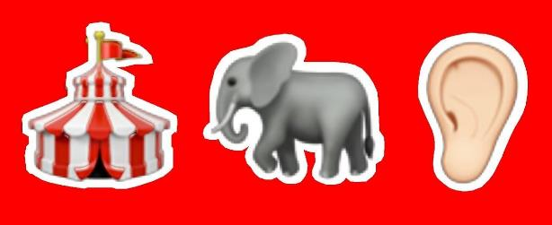
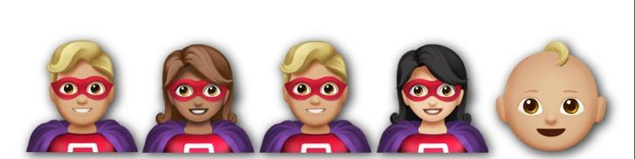
Activación de nuestras neuronas.
Descubre que películas son….

Slide 5
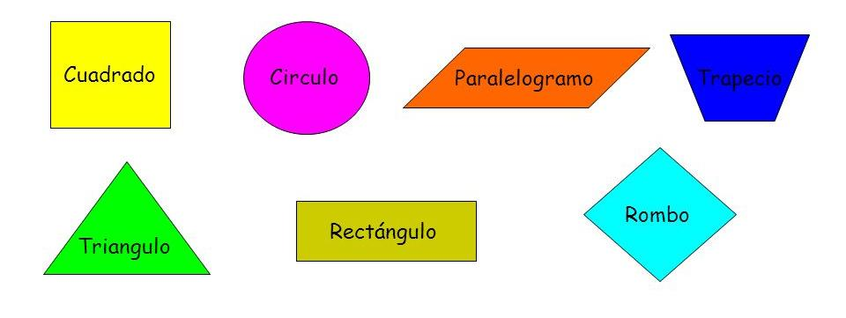
¿ Qué son las figuras geométricas (2D)?
Con las líneas cerradas se construyen las figuras de dos dimensiones llamadas figuras 2D (figura en dos dimensiones).
Cada una de las figuras geométricas que conocemos poseen líneas curvas o rectas.
Por ejemplo:

Slide 6
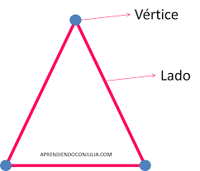
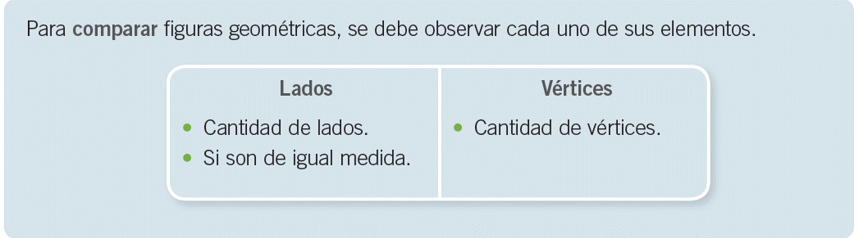
Partes de las figuras geométricas .
Las figuras geométricas se caracterizan por ser 2D, ya que posen 2 dimensiones, alto y largo. Por otra partes las figuras geométricas poseen lados y vértices.

Slide 7
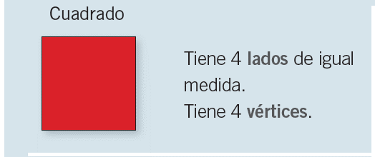
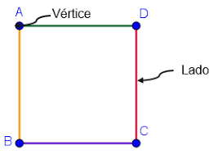
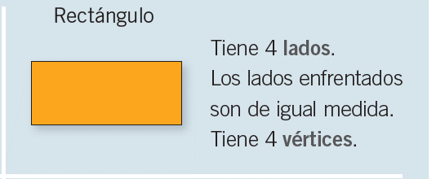
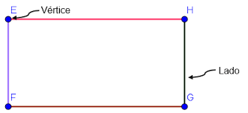
El triángulo y rectángulo

Slide 8
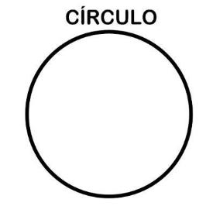
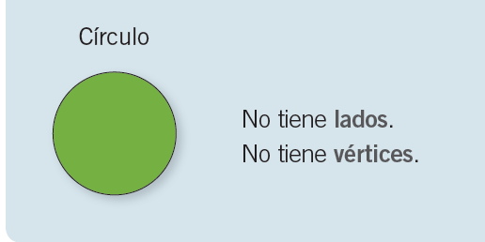
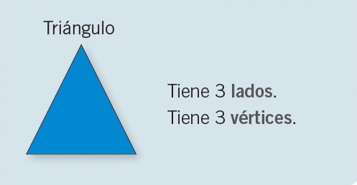
El circulo y triángulo

Slide 9
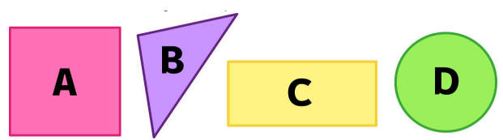
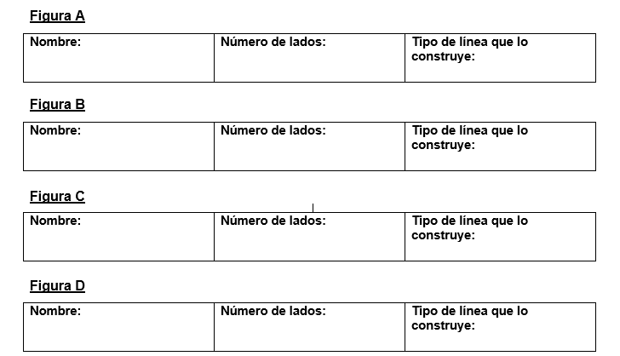
Ahora ejercitemos en el cuaderno
1.- Observa las siguientes figuras y a continuación completa.

Slide 10
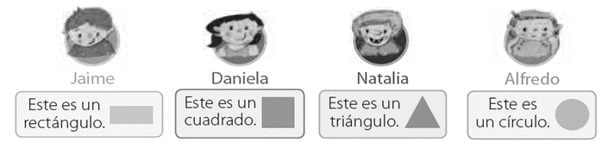
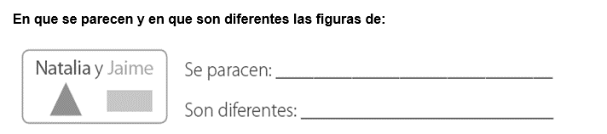

2.- Observa la figura que tiene cada niño y compáralas.

Slide 11
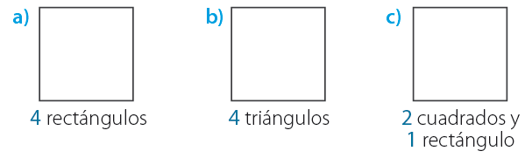
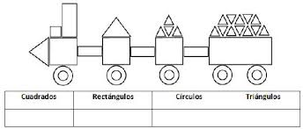
3. Dibuja la cantidad de líneas que indica cada figura.
4.- Dibuja en tu cuaderno lo siguiente y luego completa la tabla.
Para la próxima clase necesitas tener 1 sobre de papel lustre.

Slide 12
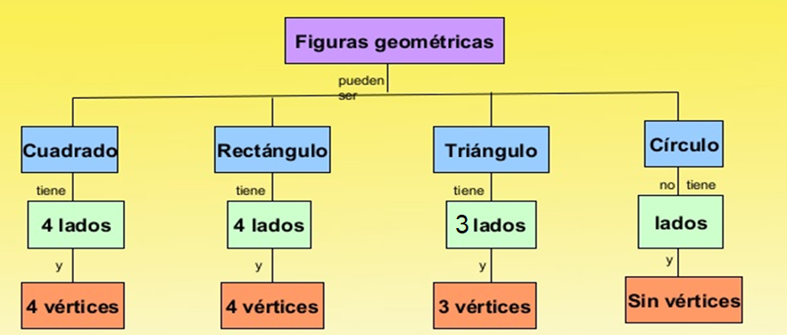

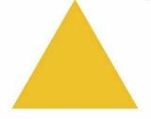


No olvides…

Slide 13
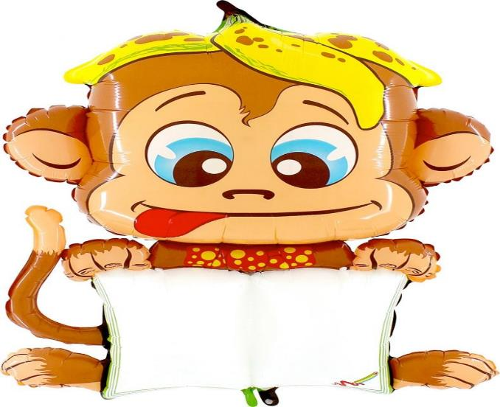
Recuerda que si presentas dudas puedes escribir al correo de tu profesora jefe.
2° Básico A :
johanna.alvarado@agustiniano.cl
2° Básico B : alexandra.miranda@agustiniano.cl
2°Básico C : alejandra.andrades@agustiniano.cl

